Slide 1
课程摘要
一、本章主要简单了解 PHP开发的成型主流产品
二、学习产品的方法
三、快速入门

Slide 2
PHP主流产品的分类
CMS类别
  帝国内容管理系统
  织梦内容管理系统
  PHPCMS
  PHP168
  CMSTOP
  ...
  SUPERSITE

Slide 3
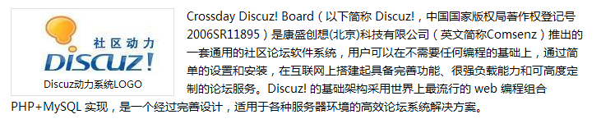
PHP主流产品
论坛类
  Discuz!
  PHPwind
  PHPBB

Slide 4
PHP主流产品
博客类
  WordPress
  WordPress是一种使用PHP语言开发的博客平台，用户可以在支持PHP和MySQL 数据库的服务器上架设自己的网志。也可以把 WordPress 当作一个内容管理系统（CMS）来使用。WordPress 是一个免费的开源项目，在GNU通用公共许可证下授权发布。目前最新版本为2009年12月19日发布的2.9版。 WordPress 被认为是Michel Valdrighi所开发的网志平台b2/cafelog的正式继承者。“WordPress”这个名字出自 Christine Selleck 的主意，他是主要开发者Matt Mullenweg的朋友。

Slide 5
PHP主流产品
商城类
  B2C ECSHOP
  ECShop网店系统可免费下载、免费使用、免费升级，无使用时间与功能限制。
  ECShop网店系统是一套免费开源的网上商店软件，无论在稳定性、代码优化、运行效率、负载能力、安全等级、功能可操控性和权限 严密性等方面都居国内外同类产品领先地位。
  ECShop网店系统提供了灵活强大的模板机制，内置多套免费精美模板，同时可在后台任意更换，让您即刻快速建立不同的网店外观。 同时您可以对网店模板自定义设计，建立个性化网店形象。
  ECShop网店系统强大的站内商品搜索引擎，结合Ecshop独有的商品属性可搜索功能，买家在您的网店可以轻松找到所需商品。
  ECShop网店系统整合了现今市面上几乎所有主流第三方支付网关（如支付宝、财付通、PayPal、环迅IPS、快钱、网银、贝 宝等）数量达十多种，更多的支付网关我们将根据你的要求免费整合。

Slide 6
  B2B ECMALL
ECMall 社区电子商务系统(简称ECMall)是上海商派网络科技有限公司继ECShop 之后推出的又一个电子商务姊妹产品。与 ECShop 不同的是，ECMall 是一个允许店铺加盟的多店系统。它不仅可以帮助众多成熟的网络社区实现社区电子商务还可以推进各种地域性、垂直性明显的门户网站的电子商务进程。

Slide 7
B2B和B2C区别 :
B2B商家卖给商家，B2C商家卖给客户。 B＝business 企业，商家 2＝to C＝consumer 客户，消费者

Slide 8
学习一套产品的顺序
了解大致前台能够实现效果
  了解该产品大致后台功能
  有疑问的时候?
    多看帮助手册
    多去论坛逛逛
  在熟悉后如何灵活使用呢?
    熟悉模板标签语言
    熟悉各个功能模板标签实现方法
  熟悉标签之后?
    可以去尝试阅读源代码,你会学到不少东西

Slide 9
CMS?
什么是CMS?
为什么会有CMS出现?
什么是DEDECMS?
DEDECMS使用的成功案例?
为什么要学习产品?
为什么先学习DEDE?

Slide 10
Q:什么是内容管理系统（CMS）？
A：内容管理系统（Content Management System简称CMS），这是一个比较宽泛的概念，传统意义上说，内容管理系统应用于创建、编辑、管理、检索以及发布各种数字媒体（如音频、视频）和电子文本的计算机软件。
内容管理系统应用范围非常广泛，从个人网站到商业门户，从企业站点到行业门户，许多网站都使用CMS来构建。当然内容管理系统也分为很多类型，根据系统应用范围分类，通常有企业内容管理系统（Enterprise CMS）、网站内容管理系统（Web CMS）、组织单元内容管理系统（Component CMS）等。根据系统应用类型分为框架开发型和系统应用型。目前由于国内网络技术水平还处于发展阶段，所以应用型网站内容管理系统受到国内用户极大的欢迎。

Slide 11
Q:为什么会有CMS出现?
A:随着网络应用的丰富和发展，很多网站往往不能迅速跟进大量信息衍生及业务模式变革的脚步，常常需要花费许多时间、人力和物力来处理信息更新和维护工作；遇到网站扩充的时候，整合内外网及分支网站的工作就变得更加复杂，甚至还需重新建设网站；如此下去，用户始终在一个高成本、低效率的循环中升级、整合……
于是，我们听到许多用户这样的反馈：
一、页面制作无序，网站风格不统一，大量信息堆积，发布显得异常沉重；
二、内容繁杂，手工管理效率低下，手工链接视音频信息经常无法实现；
三、应用难度较高，许多工作需要技术人员配合才能完成，角色分工不明确；
四、改版工作量大，系统扩展能力差，集成其它应用时更是降低了灵活性；
对于网站建设和信息发布人员来说，他们最关注的系统的易用性和的功能的完善性，因此，这对网站建设和信息发布工具提出了一个很高的要求。

Slide 12
Q:什么是DedeCMS？
A：简单的说，DedeCMS就是一个免费开源的网站制作系统，通过他你可以轻松构建一个专业的网站，早期的DedeCMS版本主要用来构建新闻资讯类网站，但随着近几年来的升级，他已经越深为一个强大的网站内容管理系统，你可以用他构建新闻资讯中心、地方门户、行业网站等，

Slide 13
Q:请问GBK和UTF-8是什么，有什么区别？
A:GBK和UTF-8都是系统的字符编码，GBK包含中日韩字符集合，他能完美支持简体中文和英文，但如果在IE没有安装简体中文支持的电脑上阅读GBK编码的网页，中文会变成乱码，例如英国人浏览您的网站，电脑全是火星文，UTF-8则包含了大部分文字的编码，可以表达更多的语言，使用UTF-8一个最大的好处就是其他地区的用户（美国、印度、台湾）无需安装简体中文支持，就能正常看您的文字，并且不会出现乱码，通常网络传输也是使用UTF-8编码。

Slide 14
开始学习第一套PHP程序
DedeCMS

Slide 15
DEDE的官方网站
  网站:www.dedecms.com
  论坛:bbs.dedecms.com

Slide 16
1、安装dede
如同软件一样PHP产品的安装是非常简单的
只需要下一步下一步下一步就OK了
(本课程以windows下WAMP为PHP环境讲解)

Slide 17
（1）安装之前的准备工作
创建文件夹
  上传程序所需文件
虚拟域名
  为什么要虚拟域名?

Slide 18

（1-1）创建目录文件夹
www目录下创建文件夹dede
上传(复制)uploads文件夹内所有到dede文件夹里

Slide 19
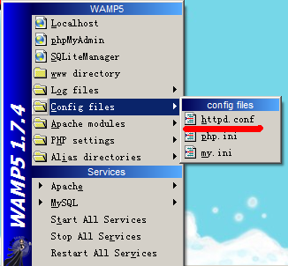
虚拟域名->httpd.conf
1.打开httpd.conf (作用是开启虚拟主机功能)
查找Virtual hosts
Include conf/extra/httpd-vhosts.conf（初始状态下该语句是被注释的）

Slide 20


虚拟域名->vhosts
2、将域名指定到相应的网站目录中
conf/extra/httpd-vhosts.conf
本机路径：
C:\wamp\bin\apache\Apache2.2.11\conf\extra

Slide 21
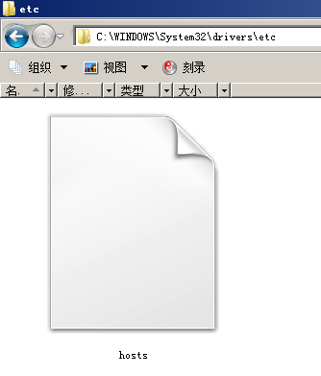
3、虚拟域名->域名指向
相当于在本地电脑上建立一个DNS服务器，用户只需要通过域名即可访问网站
C:\WINDOWS\system32\drivers\etc
在ETC文件夹中打开hosts文件

Slide 22
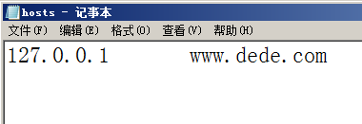
虚拟域名->域名指向
127.0.0.1 www.dede.com

Slide 23
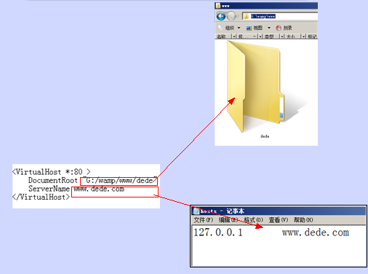
3者关系
最后：重启APACHE

Slide 24
开始安装
地址栏输入
www.dede.com
(请以后不要再使用localhost访问dede)

Slide 25
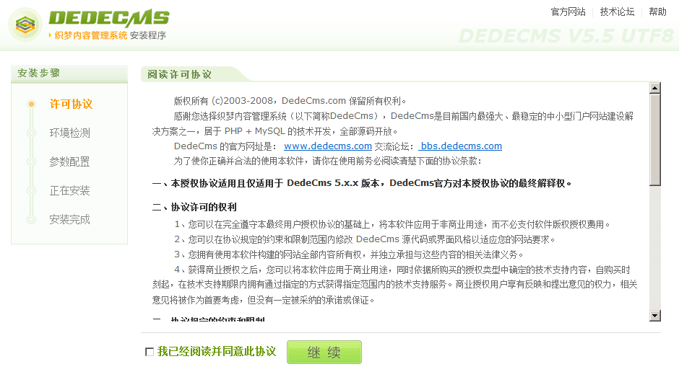
第一步

Slide 26
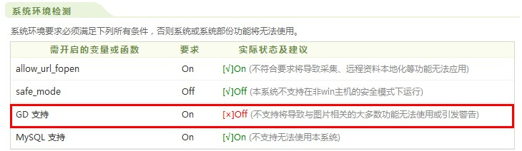
第二步
环境检测
如果发现有红色警告
一般是GD支持未开启
开启方法 php.ini中
搜索extension=php_gd2.dll
去掉前面分号

Slide 27
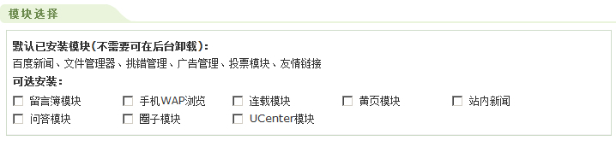
第三步
模块选择
  先不安装以避免麻烦以后可以再安装

Slide 28
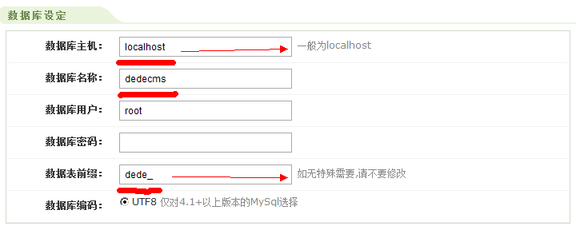
数据库设定

Slide 29
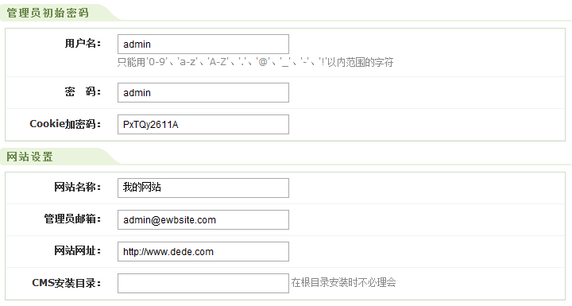
其他设置
  暂保持默认

Slide 30
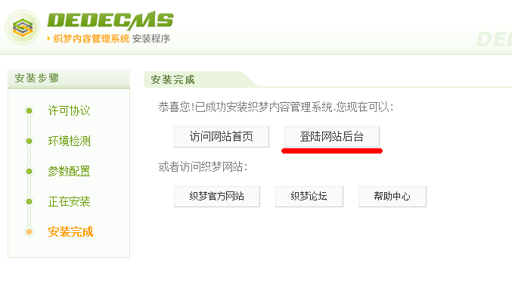

Slide 31
?
有可能出现错误??

Slide 32
后台
/dede 使用用户名和密码登录即可
dede文件夹名称可以更改确保安全
但并不是真正的防范

Slide 33
注意：
Q:安装完系统之后，Install目录是否可以删除？
A:在您安装完系统之后，最好将install文件夹删除，或者进行重命名，以确保系统安全。

Slide 34
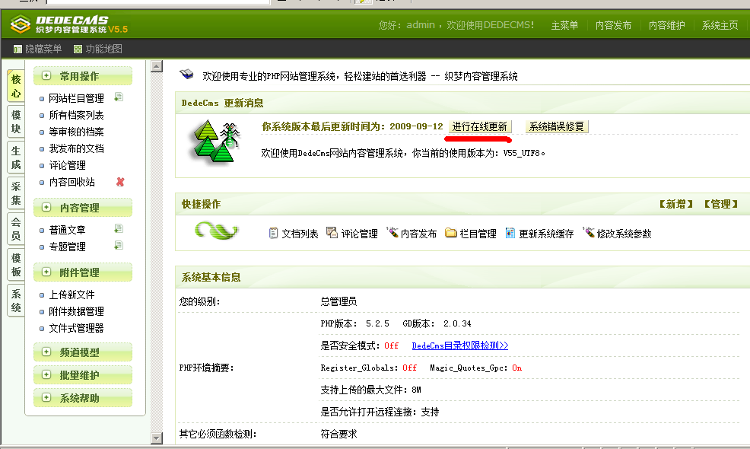
进入后台第一件事

Slide 35


Slide 36
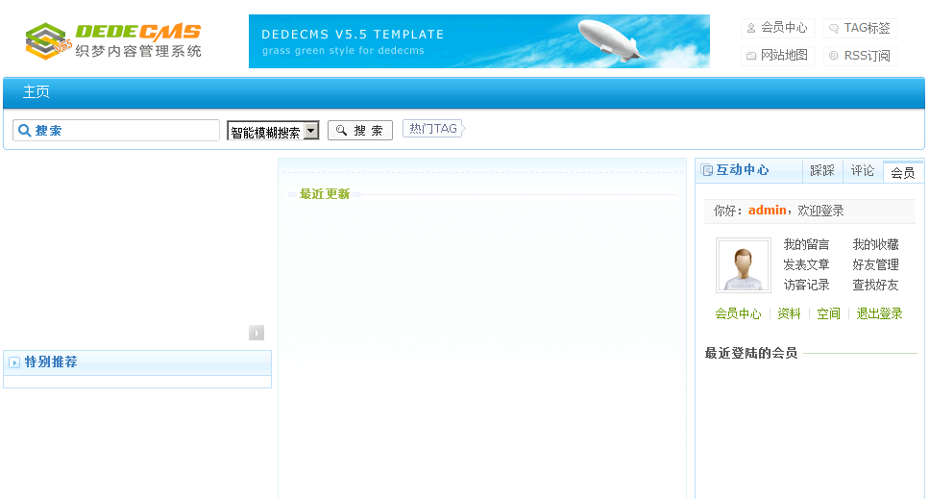
前台主页

Slide 37
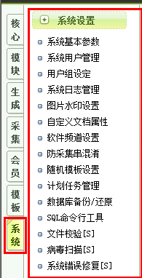
系统

Slide 38
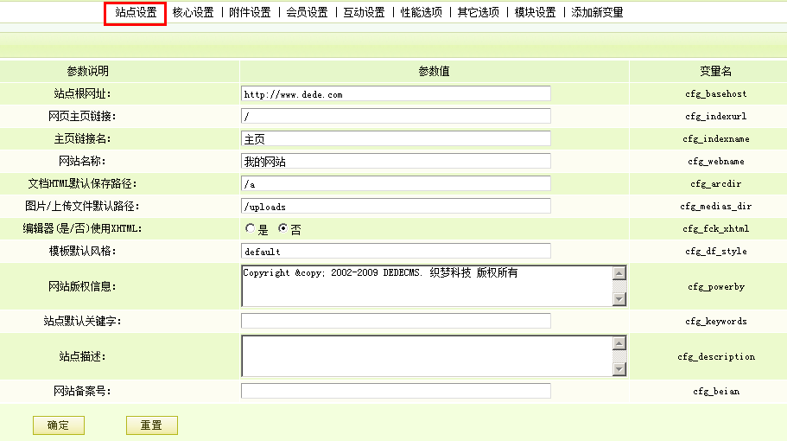
站点设置

Slide 39
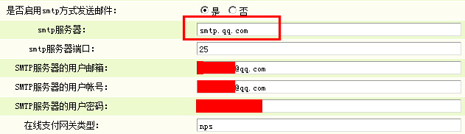
SMTP邮件服务器
可以用QQ的.
QQsmtp服务器地址 smtp.qq.com
使用此设置需要QQ开启SMTP服务

Slide 40
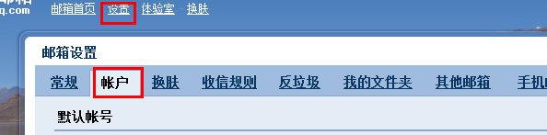
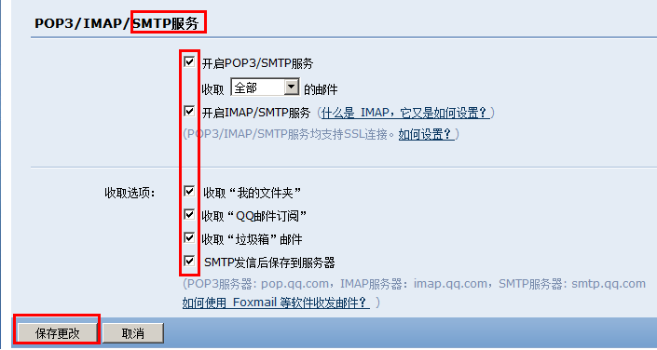
QQ开启SMTP

Slide 41


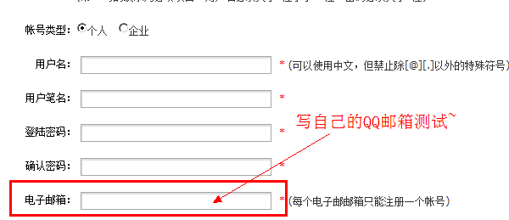
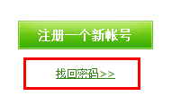

如何验证SMTP设置是否成功?
注册成功后
点找回密码

Slide 42
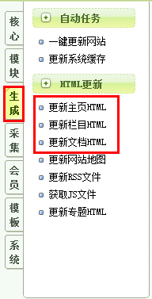
静态化
对应生成
主页,栏目,文档HTML文件

Slide 43
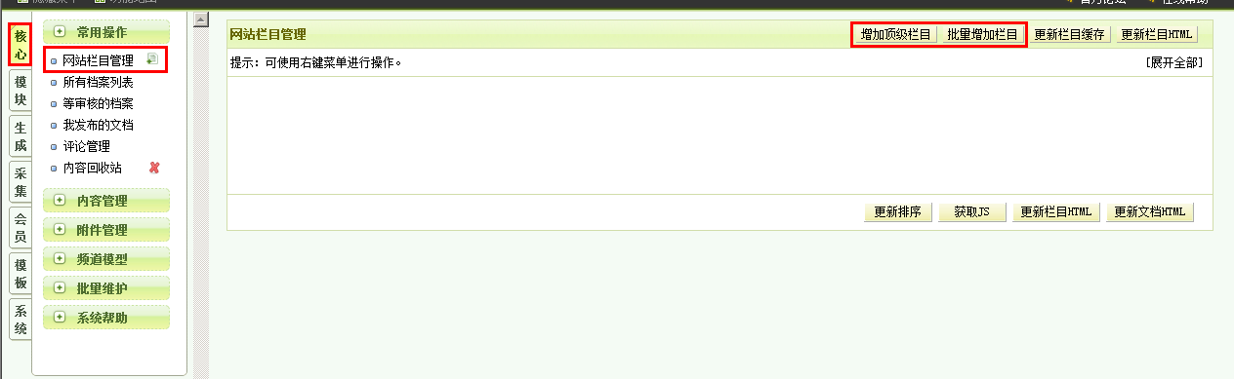
添加栏目

Slide 44
添加栏目->内容模型
内容模型：
  普通文章
  图片集
  软件
  商品
  分类信息

Slide 45
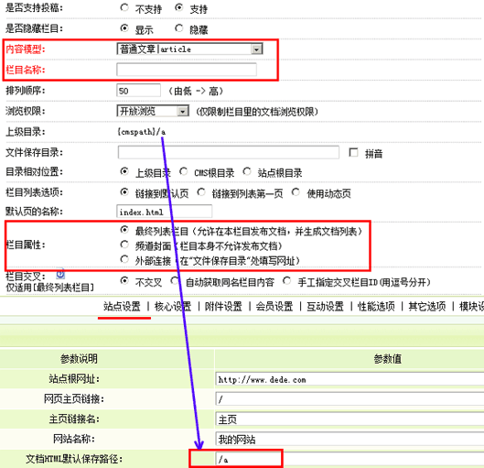
添加栏目

Slide 46
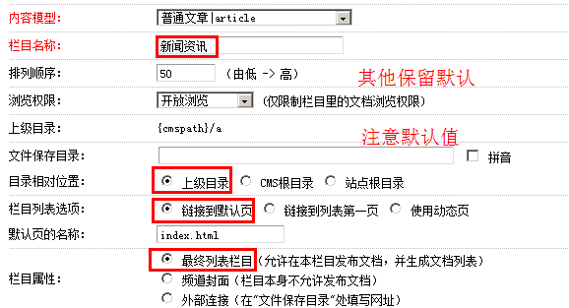
添加栏目
内容模型:选择普通文章
栏目名称:新闻资讯
保存

Slide 47
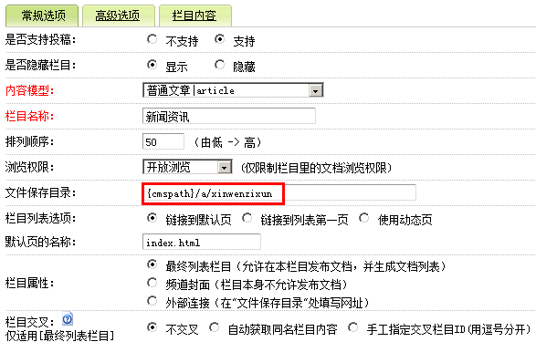
点更改看看?
DEDE自动转文字为拼音
百度,GOOGLE是不是也有这样的功能?

Slide 48
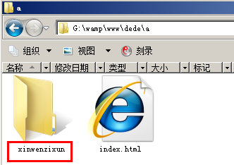
在a文件夹下,就建立了新文件

Slide 49
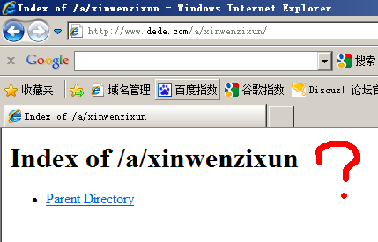
查看栏目
动态预览
静态浏览
出现此界面是因为没有生成静态文件
更新一下就好

Slide 50
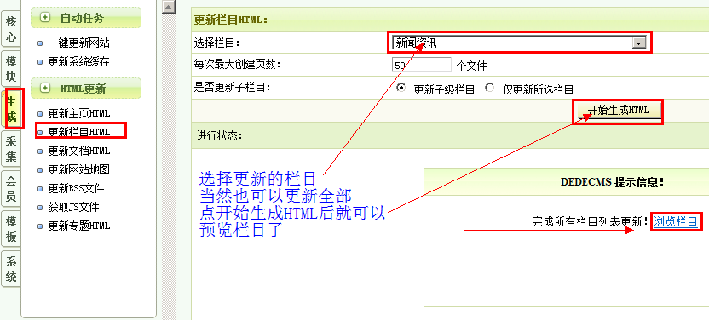
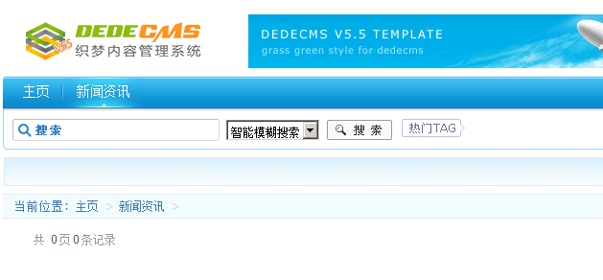
更新栏目

Slide 51
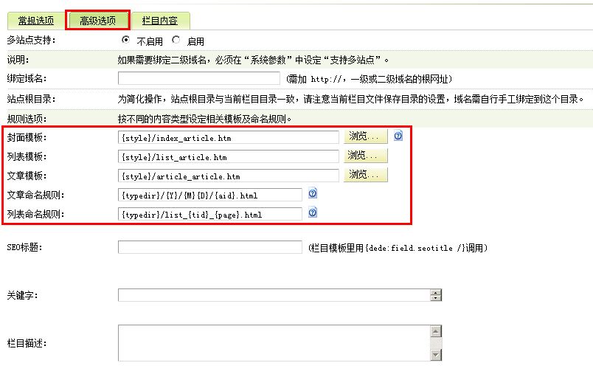
添加文章

Slide 52
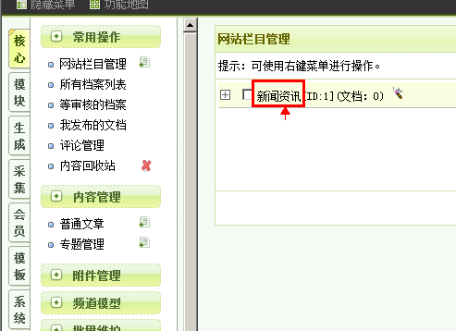

Slide 53


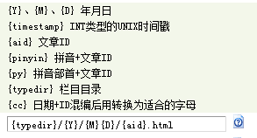
讲解dede标签时会来解释下面选项
填完内容后保存并查看

